Slide 1
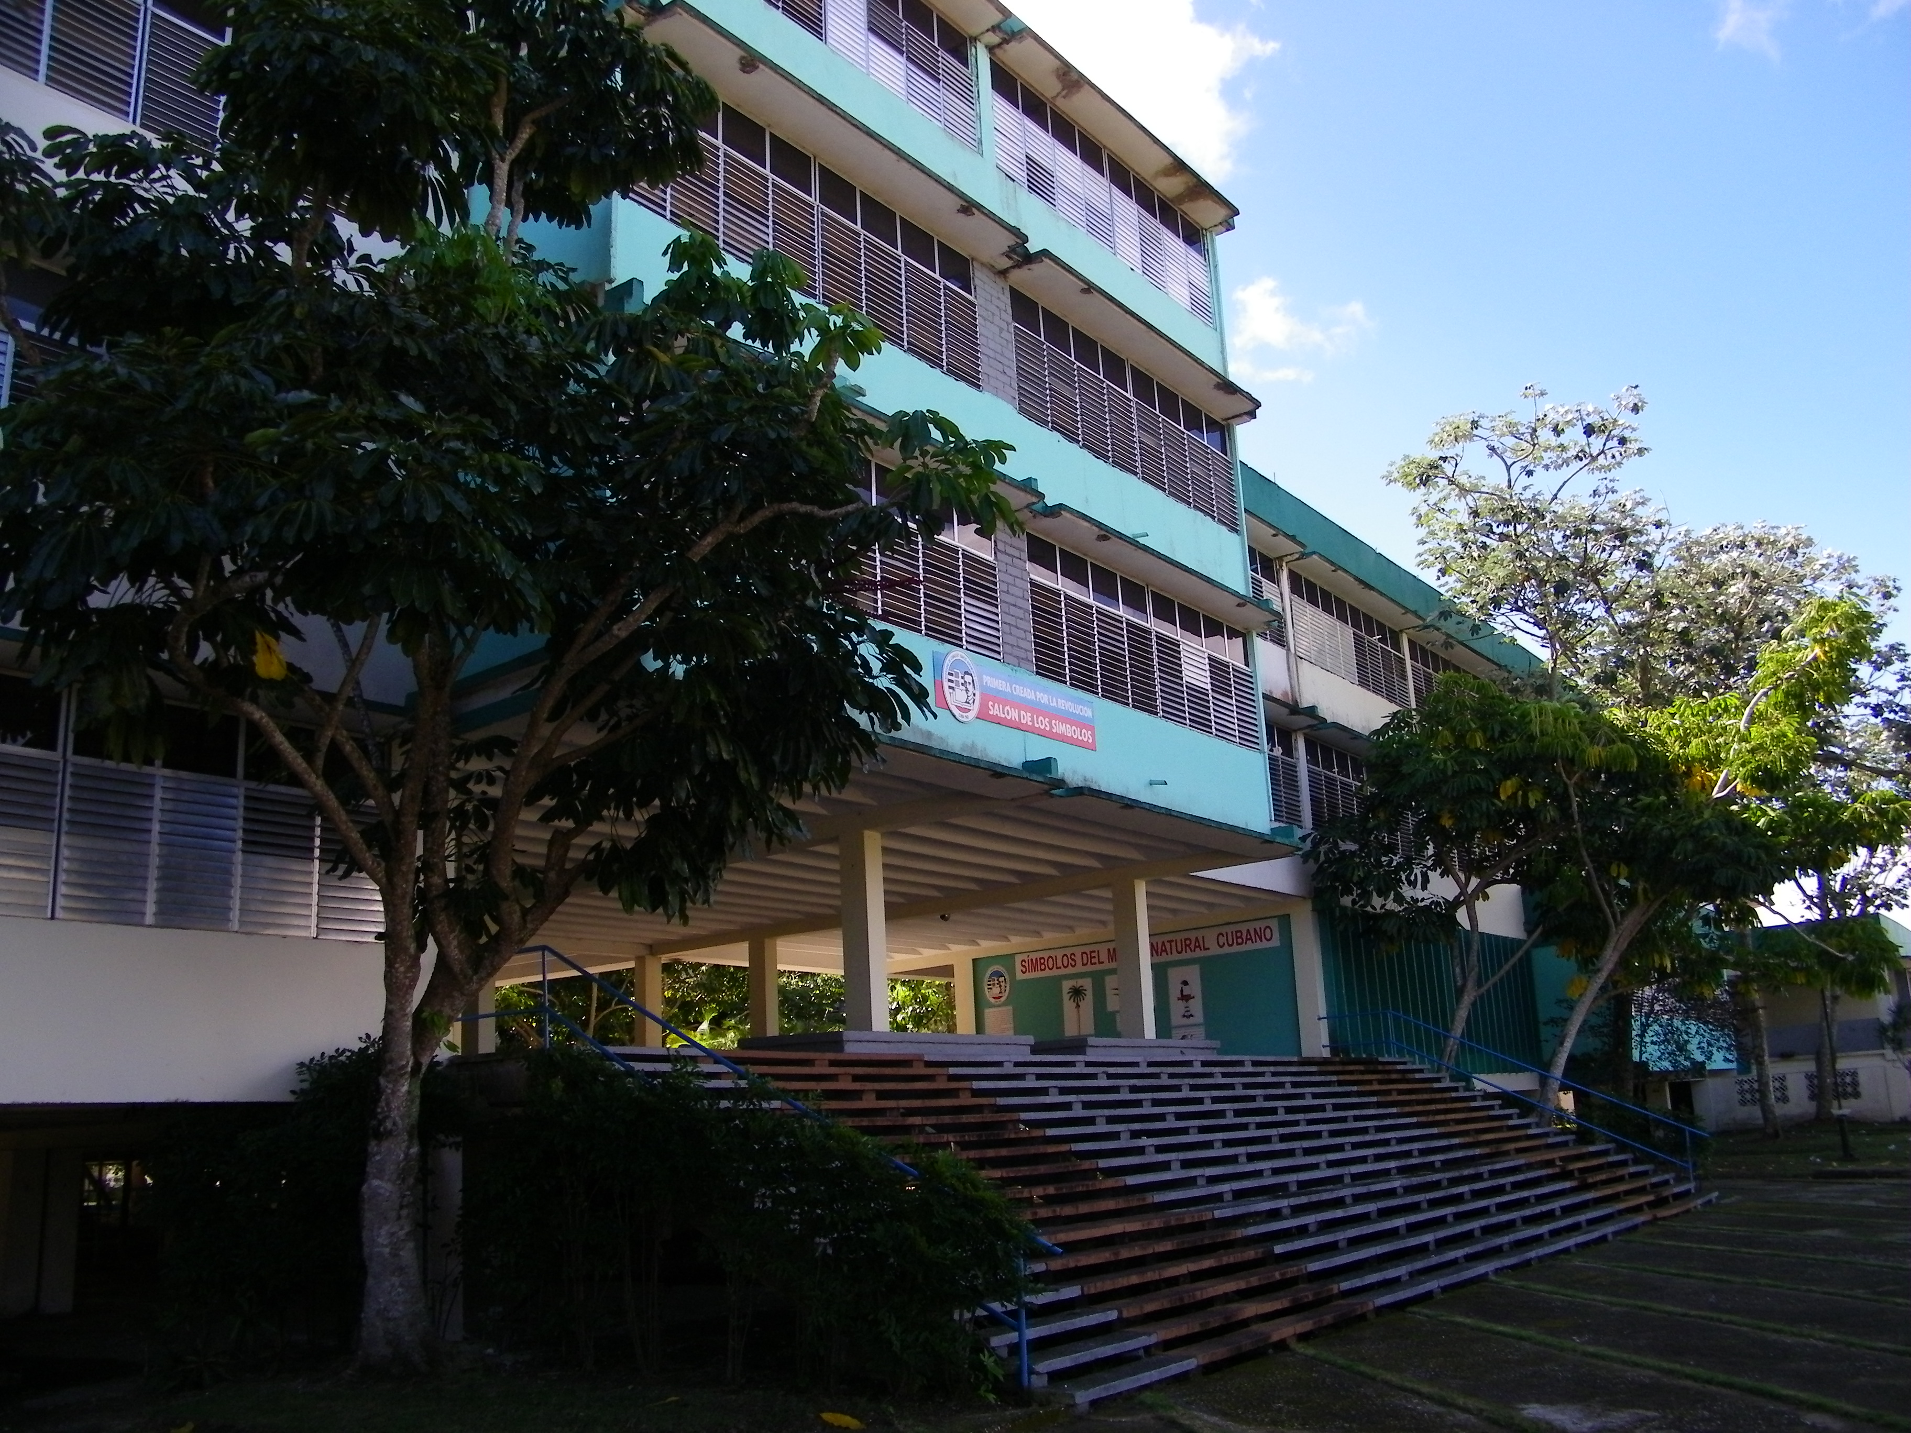

Presentación de las ponencias
Las ponencias tendrán una extensión de aproximadamente 10 cuartillas de texto, incluidas tablas y figuras las que deberán aparecer insertadas en el texto junto al análisis de su contenido. Serán redactadas en tercera persona, con un uso preferente de la voz pasiva.
Los textos serán procesados en Microsoft Word 2003 o superior, fuente Arial 12, justificado, a 1,5 espacios y márgenes de dos centímetros. Las fotografías (no más de cinco) no deben exceder los 60 Kb de tamaño y serán nombradas comenzando por Fig. 1, Fig. 2 y así sucesivamente.
La ponencia constará de las siguientes partes: Título en español, Autor (hasta tres), institución, dirección electrónica, Datos generales de los autores (Grado científico y/o académico, categoría docente,), Resumen en español (no excederán los 250 palabras en cada caso), Palabras clave, Introducción, desarrollo (Materiales y/o métodos, Resultados), Conclusiones y/o recomendaciones, Referencias (las citadas en el trabajo) y Anexos (si son necesarios)
Coordinador General de la Conferencia Científico Metodológica
Dra. C. Alicia Rodríguez Gregorich Vicerrectora
Miembros del Comité Organizador
Dr. C. Jorge García Ruiz, Dra. C. Melva Rivero Rivero, Dr. C. Jorge García Batán, Dra. C. Mayre Acosta Calderón; Dr. C. Julio César Madera Quintana, M. Sc. Marina Sebrango Martínez, M. Sc. Nirian Nieto Martínez, M. Sc. Ubaldo Fernández Medina, M. Sc. Roberto Caballero Puente, M. Sc. Oelsis Sarmiento Sánchez, M. Sc. María Elena Coello Lión, M. Sc. Eduardo Pérez Suárez, Editorial Universitaria, Servicios Generales y Director de Posgrado
Todas las ponencias para la Conferencia Científico Metodológica, seleccionadas de los Seminarios Científicos Metodológicos, deben ser despachadas en la vicerrectoría de formación por los vicedecanos y subdirectores de los CUM o personal designado, según calendario establecido.
Universidad de Camagüey “Ignacio Agramonte Loynaz”
Vicerrectoría de Formación
Dirección de Formación del Profesional
Conferencia Científico Metodológica 2018
“Por la calidad en la formación del profesional”
20 de junio de 2018
Camagüey
Cuba

Slide 2
En el marco de las festividades por la acreditación, celebramos la Conferencia Científica Metodológica que desarrolla los siguientes paneles de discusión y temáticas:
I Panel de discusión: El trabajo científico estudiantil y la labor extensionista en la solución a los problemas profesionales del territorio y el desarrollo local.
La extensión universitaria desde lo curricular. Experiencias metodológicas en asignaturas optativas/electivas.
Relación de las cátedras honoríficas con el proceso formativo. Los resultados estudiantiles.
Los proyectos comunitarios en relación con el proceso formativo.
Las carreras universitarias en el desarrollo local. Experiencia en la práctica laboral.
II Panel de discusión: El eslabón de base en el trabajo educativo, político ideológico y la orientación profesional.
Gestión de los colectivos pedagógicos de año.
La orientación educativa y tutoría. Educación en valores y formación integral.
La comunicación educativa desde el eslabón de base.
Educación en valores y formación integral.
Las estrategias educativas y curriculares en la formación integral.
III Panel de discusión: La didáctica en la implementación y uso de las TIC.
Objetos de aprendizaje.
Sistema de evaluación en ambientes virtuales.
Evaluación de la calidad de materiales didácticos.
El trabajo con comunidades virtuales académicas en el proceso formativo
Gestión de la comunicación con las TIC.
Desarrollo de habilidades con las TIC
Reafirmación profesional.
Motivación hacia las carreras universitarias.
La experiencia de los alumnos en el proceso de formación vocacional y orientación profesional.
IV Panel de discusión: La didáctica en el proceso formativo de las carreras pedagógicas y de la cultura física.
Gestión didáctica del proceso formativo.
El desarrollo de habilidades.
Formación del modo de actuación profesional.
El método en el proceso formativo.
El dominio del idioma inglés en el nivel de usuario independiente.
V Panel de discusión: La didáctica en el proceso formativo de las carreras de humanidades, agropecuarias, económicas y empresariales.
Gestión didáctica del proceso formativo.
El desarrollo de habilidades.
Formación del modo de actuación profesional.
El método en el proceso formativo.
El dominio del idioma inglés en el nivel de usuario independiente.
VI Panel de discusión: La didáctica en el proceso formativo de las carreras de ciencias técnicas.
Gestión didáctica del proceso formativo.
El desarrollo de habilidades.
Formación del modo de actuación profesional.
El método en el proceso formativo.
El dominio del idioma inglés en el nivel de usuario independiente.
VII Panel de discusión: La gestión universitaria de programas y el postgrado.
Gestión de los procesos universitarios.
Calidad y pertinencia de la educación..
Proceso de autoevaluación, evaluación y certificación.
Gestión de evaluación del impacto del proceso formativo.
La preparación de los docentes para asumir las transformaciones universitarias.
La salida de los resultados científicos desde un enfoque interdisciplinario.
VIII Panel de discusión: Experiencias en las modalidades de estudio semipresencial y a distancia.
Estrategias de enseñanza y aprendizaje.
La solución de los problemas.
Ingreso a la educación superior.
Modelo de educación a distancia basado en una pedagogía moderna y el uso de las TIC.
La tutoría y la formación del modo de actuación profesional.
Los métodos de enseñanza y el desarrollo de habilidades profesionales.

